Slide 1



Lesson 4: Object & Function

Slide 2
0
Nội dung
Object là gì?
Khai báo và khởi tạo.
Các thao tác trên Object.
So sánh kiểu dữ liệu cơ bản và kiểu dữ liệu tham chiếu.
Function là gì? Khai báo và sử dụng function.
Tại sao sử dụng function?
Callback

Slide 3
1. Object là gì?
0
- Trong JavaScript, một đối tượng (object) là một cấu trúc dữ liệu linh hoạt có thể chứa nhiều giá trị và chúng được tổ chức dưới dạng cặp "key-value". Đối tượng có thể chứa các kiểu dữ liệu khác nhau, bao gồm số, chuỗi, mảng, hàm, và thậm chí là các đối tượng khác.
- Đối tượng = Thuộc tính (property) + Phương thức (method).
=> Để mô tả tường minh và lưu trữ dữ liệu phức tạp.
Thuộc tính | Giá trị của thuộc tính
Tên | Lenovo Thinkpad
Giá | $10
Hãng sản xuất | Lenovo
Màu | Tím thủy chung

Slide 4
1. Object là gì?
0
- Object hay được sử dụng trong các trường hợp sau:
Lập trình hướng đối tượng (OOP).
Quản lý danh sách sinh viên, đơn hàng
…

Slide 5
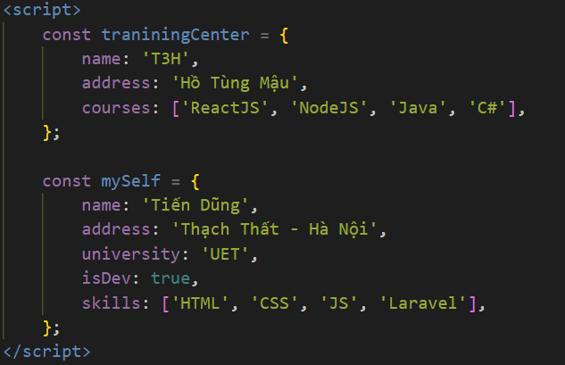
2. Khai báo và khởi tạo.
0
const/var/let <tên biến> = {
<key-1>: <value-1>,
<key-2>: <value-2>,
…
}

Slide 6
3. Các thao tác trên Object.
0
- Các thao tác hay gặp trên object:
Get
Set
Delete
Duyệt object
…

Slide 7
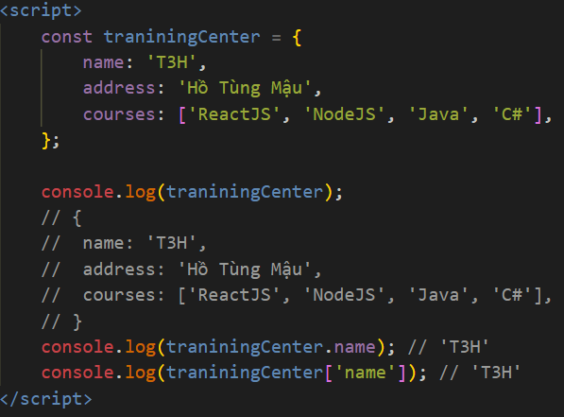
3. Các thao tác trên Object.
0
- Truy xuất & sử dụng thuộc tính (get)
- Có thể sử dụng một trong 2 cách sau:
<tên object>.key
<tên object>[‘key’]
=> Cách 2 dùng được trong mọi trường hợp

Slide 8
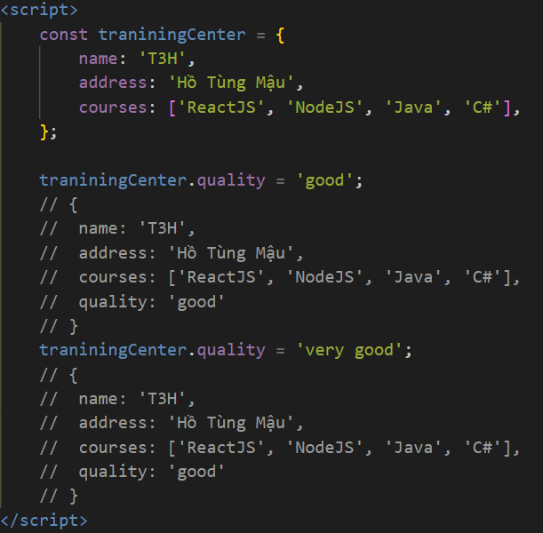
3. Các thao tác trên Object.
0
- Thêm mới cặp key-value, thay đổi value
của một key có sẵn (set)
=> Nếu chưa tồn tại key đó thì sẽ là thêm mới, nếu tồn tại key đó rồi thì sẽ là update

Slide 9
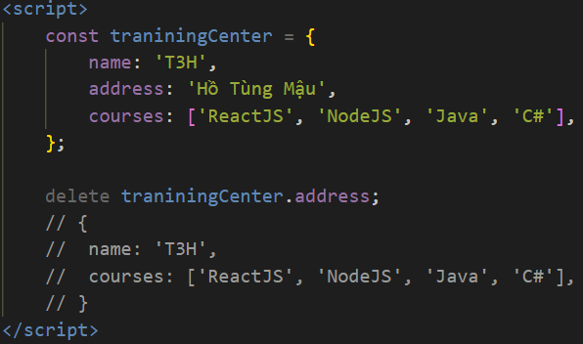
3. Các thao tác trên Object.
0
- Để xóa một cặp key-value trong object, sử dụng từ khóa delete

Slide 10
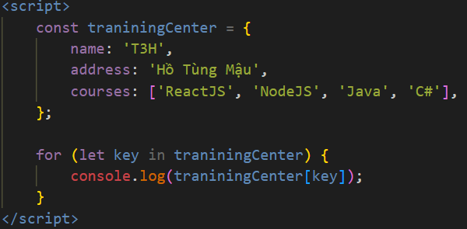
3. Các thao tác trên Object.
0
- Duyệt object: sử dụng vòng lặp for in
for(let key in object){
…
}

Slide 11
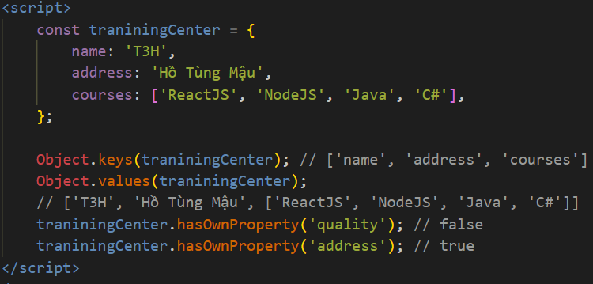
3. Các thao tác trên Object.
0
- Các phương thức hay được sử dụng trong object:
Object.keys(<tên object>): trả về toàn bộ key trong object dưới dạng array.
Object.values(<tên object>): trả về toàn bộ value trong object dưới dạng array.
<tên object>.hasOwnProperty(key): kiểm tra xem một key có tồn tại trong object hay không ( trả về true hoặc false)
….

Slide 12
4. So sánh kiểu dữ liệu cơ bản và kiểu dữ liệu tham chiếu.
0
- Kiểu dữ liệu cơ bản:
string: để lưu trữ dãy ký tự.
number: để lưu trữ số.
boolean: để lưu trữ giá trị logic (true hoặc false).
undefined: biến không được khởi tạo hoặc có giá trị không xác định.
null: đại diện cho giá trị rỗng hoặc không tồn tại.

Slide 13
4. So sánh kiểu dữ liệu cơ bản và kiểu dữ liệu tham chiếu.
0
- Kiểu dữ liệu tham chiếu:
object: dùng để lưu trữ các thuộc tính và phương thức.
array: dùng để lưu trữ danh sách các giá trị.
function: đối tượng hàm..

Slide 14
4. So sánh kiểu dữ liệu cơ bản và kiểu dữ liệu tham chiếu.
0
- Khi làm việc với kiểu dữ liệu, việc hiểu rõ sự khác biệt giữa kiểu dữ liệu nguyên thủy và kiểu dữ liệu tham chiếu là quan trọng để tránh những hiểu lầm và bug không mong muốn trong chương trình JavaScript của bạn.
- So sánh:
Sao chép
Cơ bản: thường được sao chép bằng giá trị.
Tham chiếu: thường được sao chép bằng tham chiếu.
So sánh:
Cơ bản: so sánh bằng giá trị.
Tham chiếu: so sánh bằng tham chiếu (địa chỉ vùng nhớ).
Lưu trữ:
Cơ bản: lưu trữ trực tiếp giá trị.
Tham chiếu: lưu trữ địa chỉ vùng nhớ của giá trị.
Kiểm tra kiểu dữ liệu:
Cơ bản: sử dụng typeof
Tham chiếu: sử dụng instanceof hoặc các phương thức kiểm tra khác.
Mutable/Immutable:
Cơ bản: immutable (không thể thay đổi giá trị).
Tham Chiếu: mutable (có thể thay đổi giá trị).

Slide 15
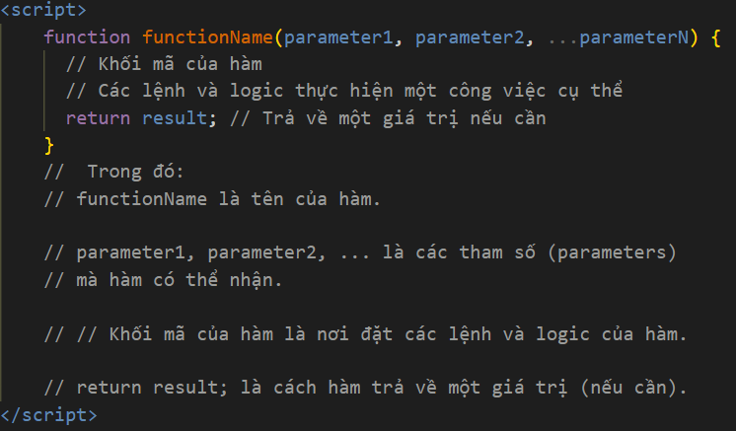
5. Function là gì? Khai báo và sử dụng function.
0
- Trong JavaScript, một hàm (function) là một khối mã được đặt tên và có thể được tái sử dụng. Hàm là một cách để gói một tập hợp các lệnh lại và thực hiện chúng khi được gọi.
- Function là một cách để giúp chúng chúng ta đóng gói một đoạn code để có thể tái sử dụng nhiều lần. Code bên trong một function sẽ không được chạy ngay lập tức, mà chúng sẽ được chạy khi chúng ta “gọi” tới.

Slide 16
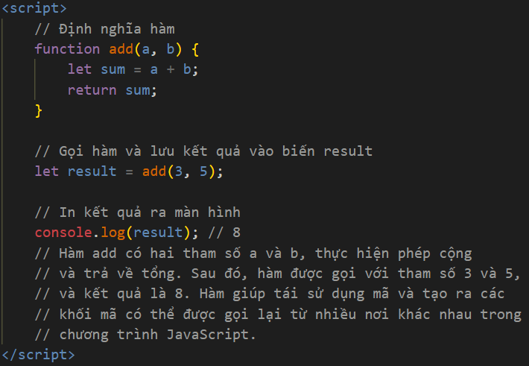
5. Function là gì? Khai báo và sử dụng function.
0
- Một function có thể được chạy với các tham số đầu vào khác nhau. Các tham số này cho phép chúng nhận vào một giá trị ở thời điểm bắt đầu khởi chạy. Từ đó chúng có thể xử lý khác đi. Tham số truyền vào được nằm trong cặp ngoặc () của function.
- Khi “gọi” function đó, chúng ta có thể truyền thêm các “đối số”. Đây là các giá trị chúng ta truyền vào ở thời điểm function được thực thi. Bên trong function, các giá trị đối số sẽ nhận được lần lượt theo thứ tự được khai báo và truyền vào. Các tham số được sử dụng như những biến cục bộ bên trong function đó.

Slide 17
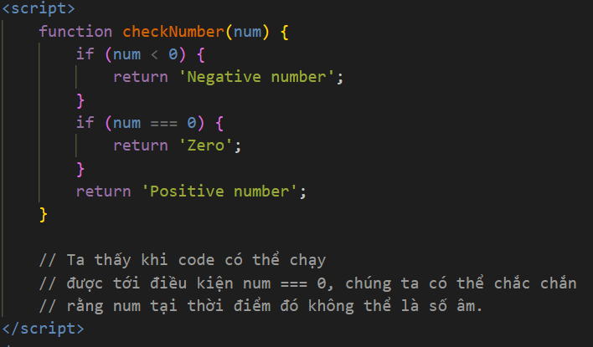
5. Function là gì? Khai báo và sử dụng function.
0
- Một function khi được gọi có thể trả về một giá trị thông qua từ khoá return. Giá trị trả về đó sẽ được sử dụng cho các mục đích xử lý tiếp theo.
- Khi gặp câu lệnh return, function sẽ dừng ngay lập tức, các câu lệnh bên dưới sẽ không được thực thi. Chúng ta có thể sử dụng đặc điểm này để viết code ngắn gọn hơn trong nhiều trường hợp. Đặc biệt là trong những trường hợp có nhiều điều kiện phức tạp.
- Function chỉ có thể trả về một giá trị duy nhất, JS không hỗ trợ việc trả về nhiều hơn 2 giá trị. Tuy nhiên, chúng ta có thể trả về một array hoặc một object chứa nhiều giá trị bên trong.

Slide 18
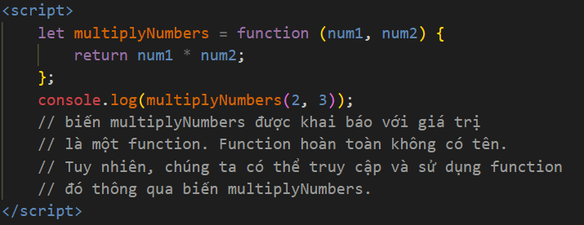
5. Function là gì? Khai báo và sử dụng function.
0
- Ngoài cách khai báo function truyền thống như trên, function còn có thể được định nghĩa bằng cách ẩn danh, nghĩa là không cần phần tên function (được gọi là anonymous function), và sau đó có thể được gán cho một giá trị biến

Slide 19
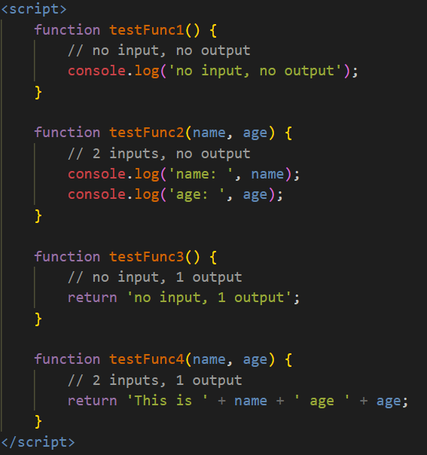
5. Function là gì? Khai báo và sử dụng function.
0

Slide 20
6. Tại sao sử dụng function?
0
- Có 2 lợi ích nổi bật của việc sử dụng function bên trong JS:
Tái sử dụng: Bạn chỉ cần định nghĩa các thao tác tính toán một lần, và sau đó có thể sử dụng lại nhiều lần.
Sử dụng lại đoạn mã đó cho nhiều tham số khác nhau để tạo ra các kết quả khác nhau.
- Note:
Lập trình hướng cấu trúc là lập trình sử dụng các hàm (POP).
Chia nhỏ chương trình thành các functions. Mỗi function đảm nhận một chức năng.
Function có tính chất hoisting

Slide 21
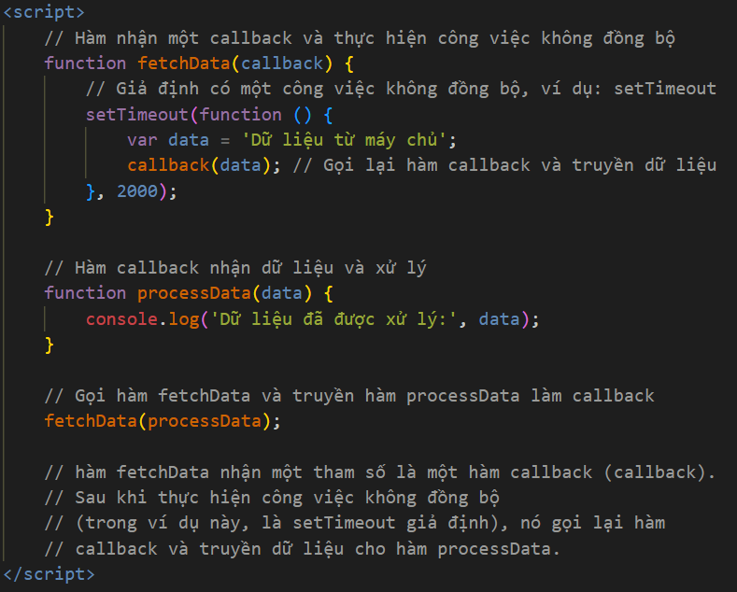
7. Callback
0
- Trong JavaScript, callback là một hàm được truyền vào như là một đối số của một hàm khác và được gọi lại (callback) sau khi một công việc hoàn thành hoặc một sự kiện xảy ra. Cơ chế này thường được sử dụng để xử lý các tác vụ không đồng bộ (asynchronous) như đọc file, thực hiện các yêu cầu mạng, xử lý sự kiện, và nhiều công việc khác.
- Sử dụng callback giúp quản lý và kiểm soát các hoạt động không đồng bộ trong JavaScript mà không làm tắc nghẽn luồng chính (main thread) của ứng dụng.

